Slide 1
МУНИЦИПАЛЬНОЕ БЮДЖЕТНОЕ ДОШКОЛЬНОЕ ОБРАЗОВАТЕЛЬНОЕ УЧРЕЖДЕНИЕ « Детский сад присмотра и оздоровления детей с туберкулезной интоксикацией №22» Инструментарий оценки образовательной среды детского сада (шкалы ECERS-R) и его возможности для повышения качества образования
г. Артёмовский
2018

Slide 2
Оценивание качества дошкольного образования
Качество образования – комплексная характеристика образовательной деятельности и подготовки обучающегося, выражающая степень их соответствия:
1) критериям качества государственного образования – Федеральным государственным образовательным стандартам;
2) и (или) потребностям физического или юридического лица, в интересах которого осуществляется образовательная деятельность.
Эффективные системы оценки качества образования – системы, которые предоставляют нужную информацию надлежащего качества и в необходимом количестве для того, чтобы удовлетворить информационные потребности всех заинтересованных групп и тех, кто принимает решения с целью повышения качества образования.

Slide 3
Для чего используется оценка качества? Что оценивается? Кто оценивает?
Государственный контроль качества образования (мониторинг системы образования)
Независимая оценка качества образования
Общественная и общественно-профессиональная аккредитация организаций, осуществляющих образовательную деятельность
Развивающая внутренняя оценка качества (процессный подход к управлению, построение программы развития образовательной организации)
Исследование качества образования
Образовательный аудит – новое понятие, не связанное с оценкой финансовой стороны образования: независимая экспертиза по стандартам качества профессионального сообщества и адресная помощь в создании программы развития ДОО

Slide 4
Образовательный процесс эффективен, если:
1) высоко ценится самоопределение и со-участие детей в определении программы работы: в хороших детских садах больше половины всех занятий по содержанию инициируется самими детьми; дети делают то, что им нравится;
2) педагоги соблюдают правильный баланс между групповыми занятиями и свободной игрой;
3) педагоги относятся к детям уважительно, внимательно, с любовью и позитивно реагируют на их поведение; учитывают потребности и интересы детей и выстраивают свои предложения в соответствии с ними;
4) самыми эффективными оказались детские сады, в которых дети половину времени посвящали свободной игре.

Slide 5
Образование — это прежде всего индивидуальный процесс.

Slide 6
Издательство «Национальное образование»

Slide 7
Шкалы ECERS-R разработаны для комплексной оценки качества образовательной деятельности организаций,реализующих
образовательные программы дошкольного образования для детей от 2,5 года до 5 лет. Шкалы могут использоваться руководителями организаций для оценивания эффективности и повышения качества дошкольного образования. Всемирно признанные надёжность и валидность шкал ECERS-R делают их особенно полезными для исследования и оценивания деятельности дошкольных организаций.

Slide 8
В НОВОЙ ПАРАДИГМЕ ФГОС ДО ОЦЕНИВАЮТСЯ:
Прежде всего условия и образовательные процессы в ДОО.
К ним относятся:
•взаимодействие «ребенок — взрослый», позитивная эмоциональная атмосфера — условие позитивной социализации;
•развивающая предметно-пространственная среда;
•ресурсы ДОО;
•качество присмотра и ухода — удовлетворение детских потребностей — основа благополучия ребенка

Slide 9
ФГОС дошкольного образования
Развивающий характер образования
Поддержка индивидуальности ребенка
Вариативность
Поддержка детской инициативы
Мобильность и трансформируемость среды
Инструмент ECERS соответствует идеологии ФГОС (создание условий для развивающего образования в детском саду).

Slide 10
ФГОС и ECERS-R :
единая концептуальная основа
ФГОС ДО
Поддержка многообразия детства
Самоценность дошкольного детства
Приоритет игры и исследований над «уроками»
Сохранения уникальности личности каждого ребенка, уважение к ней
Гуманистический характер взаимодействия
ECERS-R
Подходит к программам разных типов
Делает акцент на возможностях для детей быть субъектами своей деятельности
Оценивает условия для активного образования ребенка, возможности проявления им творчества и инициативы
Фокусируется на трех измерениях среды: пространстве, организации времени, взаимодействии детей и взрослых

Slide 11
Как устроены шкалы комплексной оценки качества дошкольного образования (ECERS-R)

Slide 12
Структура шкал
ECERS-R
- 7 шкал
Включают в общей сложности 43 показателя
Балл по каждому показателю оценивается по индикаторам от 1 до 7 баллов
Индикатор – описание наблюдаемых действий или объектов

Slide 13
Показатели через индикаторы
Пространство и оборудование (1)
Уход за детьми(2)
Речь и мышление (3)
Занятия (4)
Взаимодействие (5)
Структурирование пед. работы (6)
Родители и воспитатели (7)

Slide 14
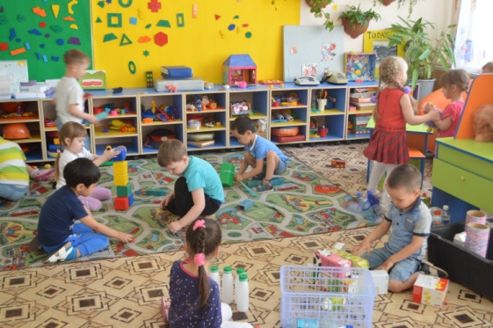
Обзор подшкал и показателей шкалы ECERS-R
Пространство и оборудование
Пространство внутри помещения
Мебель для ухода, игры и учения
Оборудование для отдыха и удобства
Организация пространства для игр
Места для уединения
Оформление пространства для детей
Места для развития крупной моторики
Оборудование для развития крупной моторики

Slide 15
Обзор подшкал и показателей шкалы ECERS-R
Уход за детьми
9. Приветствие/прощание
10. Принятие пищи /перекусы
11. Сон / отдых
12. Пользование туалетом / пеленание
13. Профилактические мероприятия
14. Безопасность

Slide 16
Обзор подшкал и показателей шкалы ECERS-R
Речь и мышление
15. Книги и картины
16. Стимулирование общения
17. Использование речи для развития мышления
18. Использование речи в повседневном общении

Slide 17
Обзор подшкал и показателей шкалы ECERS-R
Занятия
19. Развитие мелкой моторики
20. Занятия искусством
21. Музыка и движение
22. Кубики
23. Песок / вода
24. Ролевые игры
25. Природа / знания о природе
26. Математика /счёт
27. Использование ТВ, видео и компьютеров
28. Воспитание толерантности

Slide 18
Обзор подшкал и показателей шкалы ECERS-R
Взаимодействие
29. Надзор за деятельностью по развитию крупной моторики
30. Общий надзор за детьми
31. Дисциплина
32. Взаимодействие воспитателей и детей
33. Взаимодействие детей

Slide 19
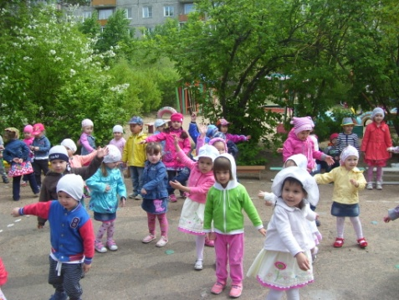
Обзор подшкал и показателей шкалы ECERS-R
Структурирование пед. работы
34. Распорядок дня
35. Свободная игра
36. Групповые занятия
37. Учет потребностей детей ограниченными возможностями

Slide 20
Обзор подшкал и показателей шкалы ECERS-R
Родители и воспитатели
38. Работа с родителями
39. Учет персональных потребностей воспитателей
40.Учет профессиональных потребностей воспитателей
41. Взаимодействие и сотрудничество воспитателей
42.Возможностидля профессионального роста

Slide 21
Кто может быть заказчиком
Детские сады, желающие получить данные внешнего аудита для повышения качества образования (ECERS-R может использоваться по запросу детского сада).
Органы управления образованием для мониторинга качества дошкольного образования на разных уровнях.
Родители для ориентации в качестве предоставляемых услуг.

Slide 22
Шкала ECERS-R может использоваться для оценки качества работы ДОО в условиях реализации ФГОС ДО. Этот инструмент позволяет преодолеть широко распространённый и привычный взгляд на процесс реализации ФГОС ДО.
Шкала даёт комплексную дифференцированную картину того, что и в какой степени реализуется, и какое направление организации имеет смысл избрать для своего развития. Демонстрирует, какие аспекты ФГОС ДО и в какой степени реализованы данной конкретной организацией и над каким ещё нужно работать.

Slide 23
Апробация в 2018году (выявленные тенденции)
Зоны благополучия
Безопасность
Гигиена
Пространство
Мебель
Повышение квалификации
Зоны неблагополучия
Возможность уединения
Возможность общаться с педагогом индивидуально
Нерегламентированное общение
Свободная игра
Доступность материалов
Готовность к культурному многообразию
Вовлечение родителей

